Slide 1
Проектирование и реализация веб-платформы для заказа услуг эвакуации транспортных средств Представление предметной области с помощью UML-диаграмм
Тихонов Артём Сергеевич ИВТ 1.1

Slide 2
Диаграмма вариантов использования

Slide 3
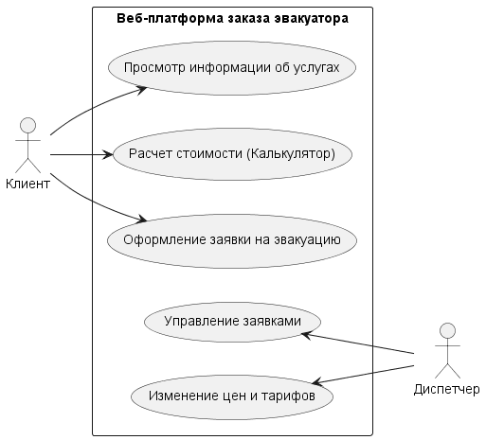

Slide 4
Диграмма классов

Slide 5
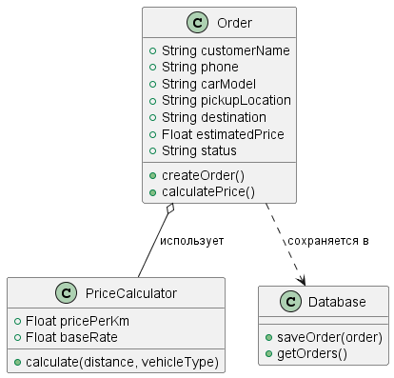

Slide 6
Диаграмма последовательности

Slide 7
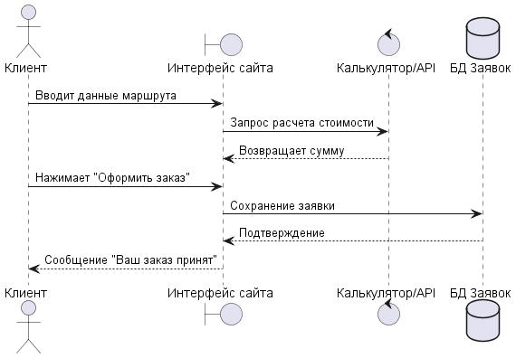

Slide 8
Диаграмма состояний

Slide 9
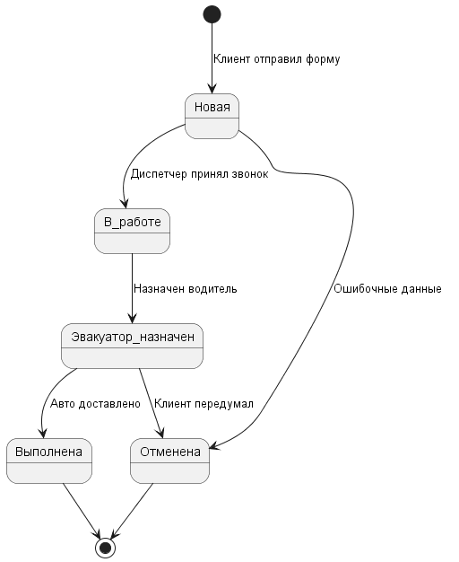

Slide 10
Диаграмма деятельности

Slide 11
